Slide 1
Em todo o mundo, aglomerados urbanos apresentam, em maior ou menor grau, diferenças sociais e econômicas. Refletidos no espaço, as desigualdades, esses desequilíbrios de renda e acesso à educação, saúde, saneamento e infraestrutura geram rupturas mais ou menos visíveis - embora drasticamente sentidas.
Realidade cotidiana para alguns, as desigualdades socio-espaciais podem passar despercebidas aos olhos de outros, sobretudo do nível do chão - do ponto de vista individual que, por definição, não abrange o todo. De cima, a partir de um olho imaginário que enxerga a totalidade das relações, ignorar essas desigualdades seria mais difícil - é isso que nos apresenta a série Unequal Scenes, do fotógrafo sul-africano Johnny Miller.
Feitas a partir de um drone, as fotografias aéreas de Miller procuram destacar as rupturas no espaço físico causadas tanto pela discrepância de acesso a serviços básicos como por questões culturais e raciais. Iniciado em seu país natal, o projeto registra assentamentos de Joanesburgo e cidades próximas marcados por cicatrizes deixadas pelo apartheid - barreiras físicas que condicionam o desenvolvimento local até hoje, 24 anos após o fim do regime.
Texto: Romullo Baratto
1 - Cidade do México, México.
2 - Nairóbi, Quênia. Image
3- Cidade do México, México.
4 - Cidade do México, México.
5 - Assentamento Vusimuzi em Tembisa, África do Sul.
6 - Paraisópolis, São Paulo, Brasil
7 - Assentamento Vusimuzi em Tembisa, África do Sul.
8 - Campo de Golfe Papwa Sewgolum, Durban, África do Sul.
9 - Nairóbi, Quênia.
10 - Mumbai, Índia.

Slide 2
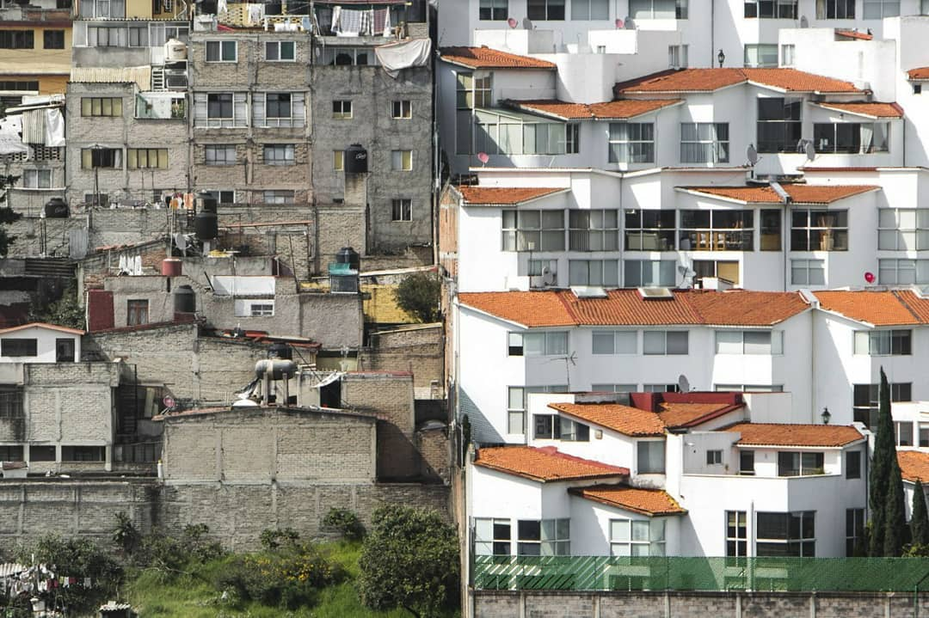

Slide 3
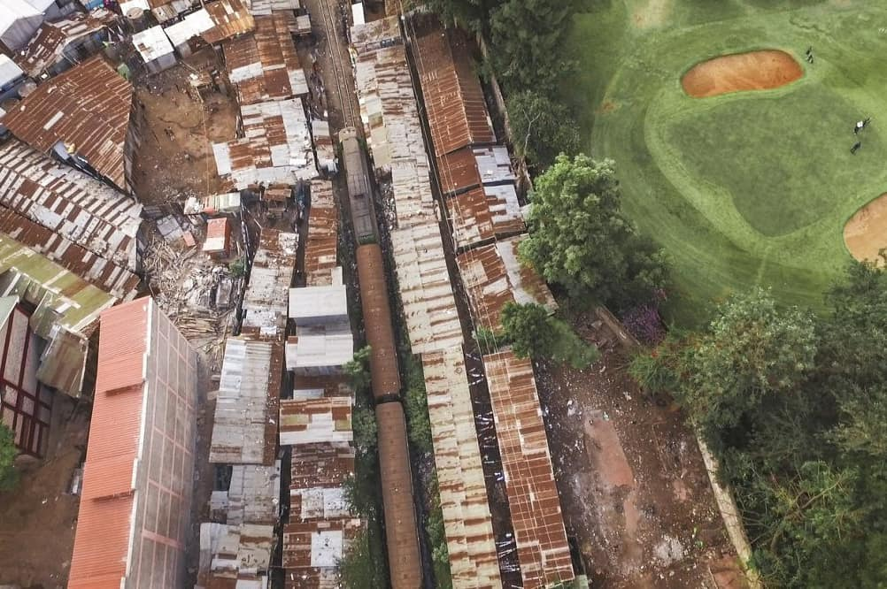

Slide 4
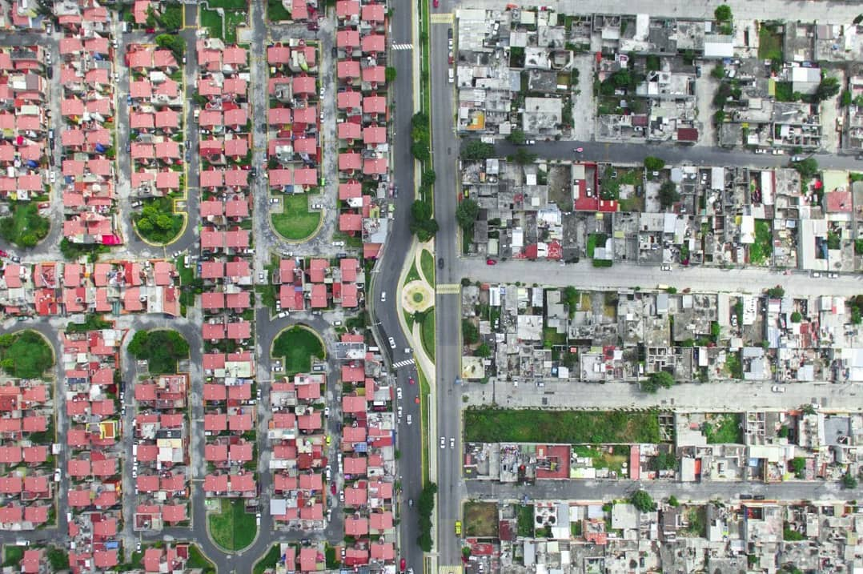

Slide 5
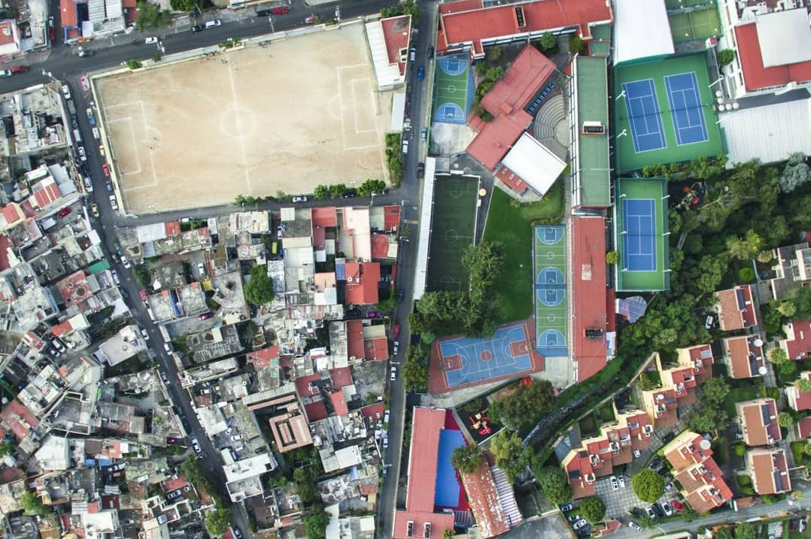

Slide 6
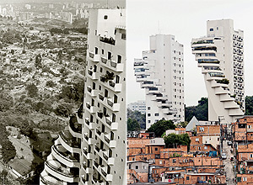
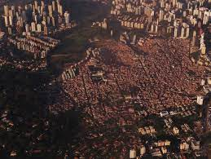
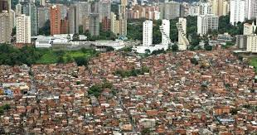

Slide 7
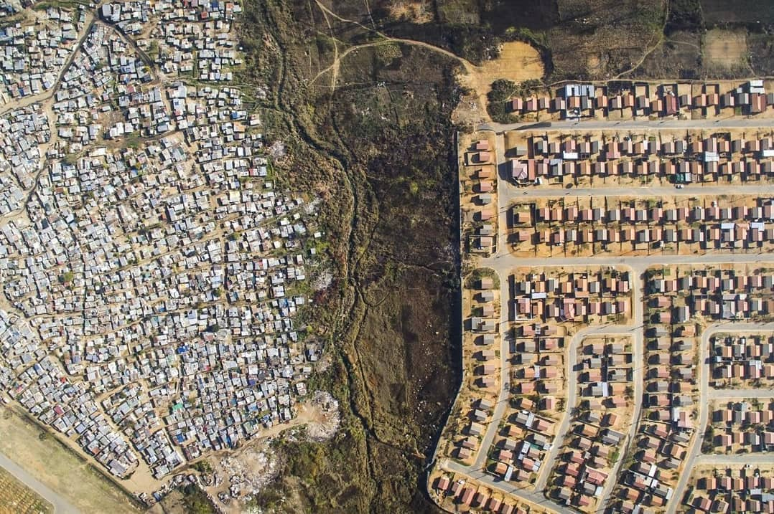

Slide 8
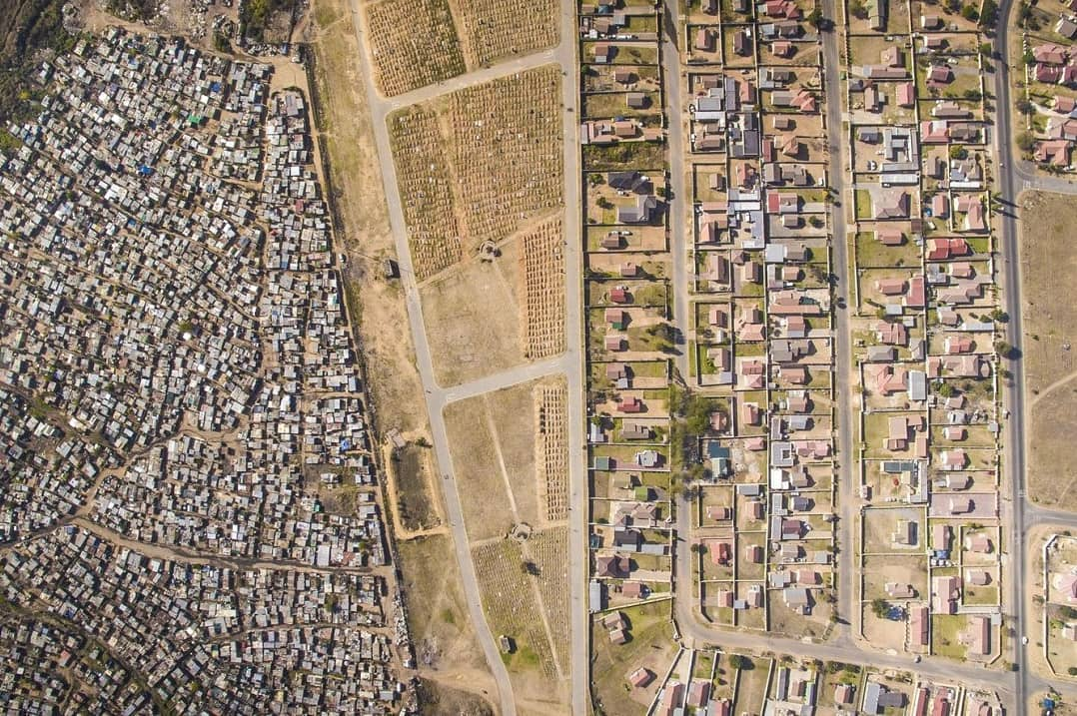

Slide 9
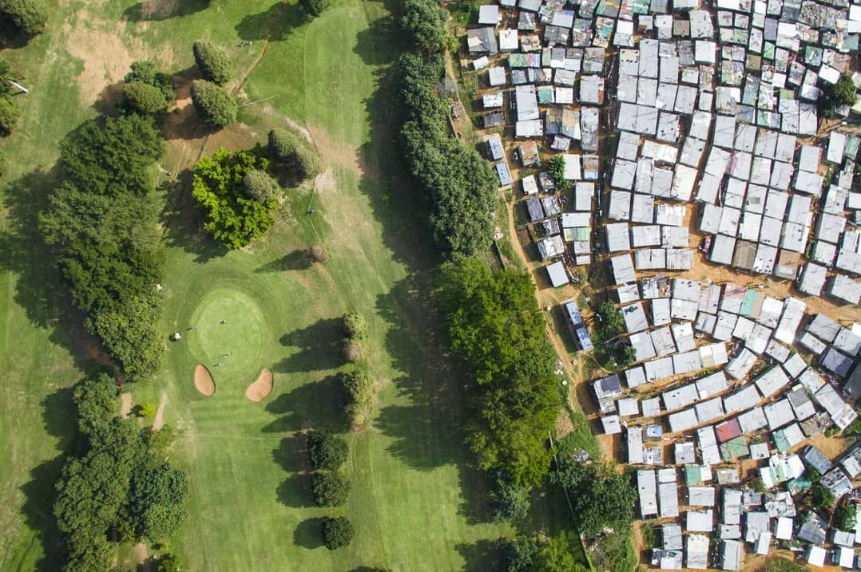

Slide 10
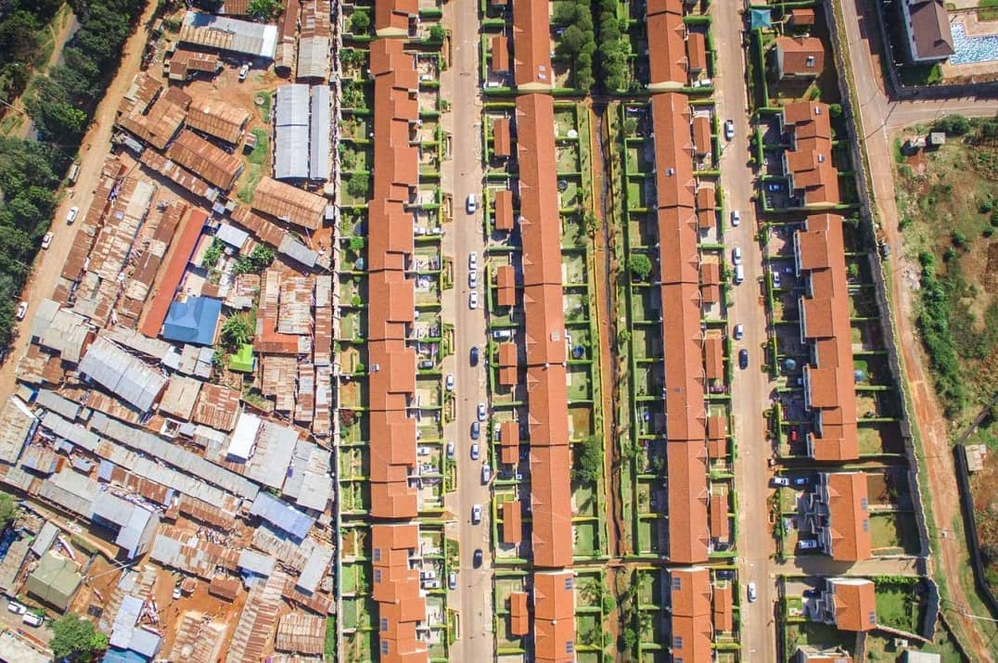

Slide 11
